Slide 1

Basis Data
Fatah Yasin, FKI-UMS
Fatah Yasin
FKI-UMS

Slide 2
Pengenalan
Penyimpanan fisik informasi pada sistem IT merupakan hal yang sangat penting karena kita mampu untuk menyimpan semua informasi dan software yang dibutuhkan, untuk mengakses informasi dan software tadi secara cepat, dan untuk memelihara cadangannya
Namun pandangan logis informasi (logical view) mungkin lebih penting dari penyimpanan fisik informasi
Fatah Yasin, FKI-UMS

Slide 3
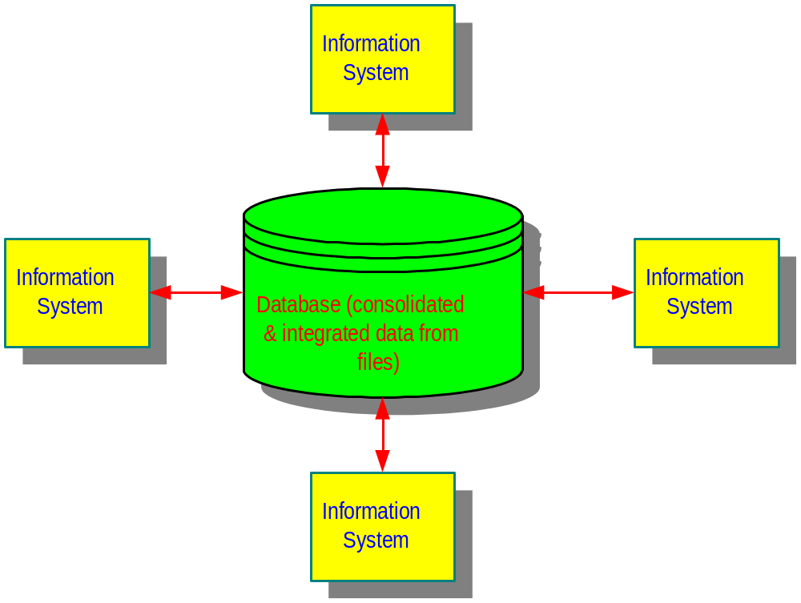
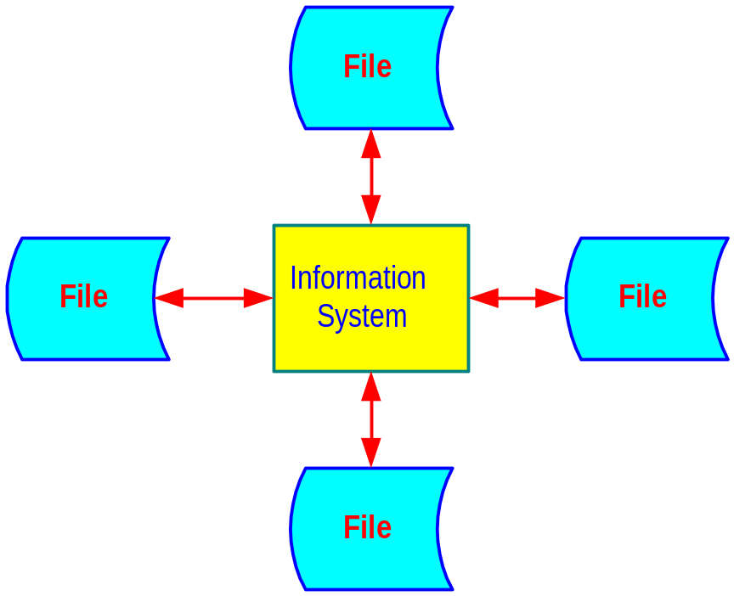
File konvensional vs Basis Data
Fatah Yasin, FKI-UMS

Slide 4
Permasalahan dengan Lingkungan File Tradisional
Hampir semua organisasi memulai proses informasi dalam skala kecil, dengan satu aplikasi pada satu waktu
Sistem cenderung tumbuh secara independen, dan tidak menurut pada rencana tertentu.
Tiap area fungsional cenderung untuk mengembangkan sistem isolasi dari area fungsional lain.
Fatah Yasin, FKI-UMS

Slide 5
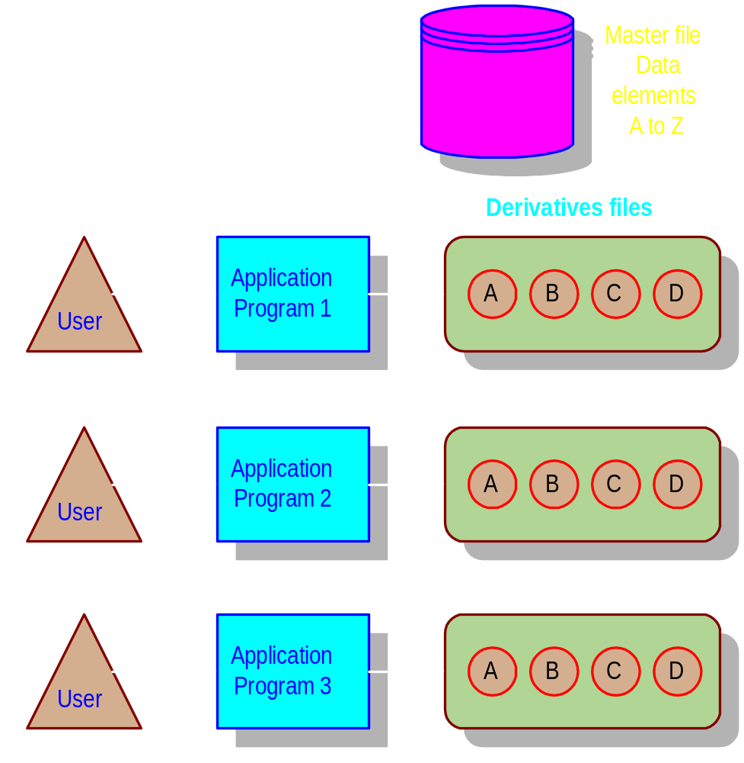
Pemrosesan File Tradisional
Fatah Yasin, FKI-UMS

Slide 6
Redundansi data dan Confusi Data
Redundansi data adalah adanya data duplikat pada file-file data ganda.
Terjadi ketika divisi yang berbeda, area fungsional, dan kelompok-kelompok di organisasi secara mandiri mengumpulkan potongan informasi yang sama.
Oleh karena dikumpulkan dan diurusi di begitu banyak tempat berbeda, item data yang sama mungkin mempunyai arti berbeda di bagian-bagian organisasi yang berbeda.
Fatah Yasin, FKI-UMS

Slide 7
Program-Data Dependence
Program-data dependence adalah hubungan yang sangat kuat antara data yang disimpan di file dan program spesifik yang dibutuhkan untuk mengupdate dan merawat file-file tersebut.
Setiap program komputer harus menggambarkan lokasi dan sifat data dengan siapa bisa bekerja.
Tiap perubahan pada organisasi data atau format memerlukan penggantian seluruh program yang berhubungan dengan file-file tersebut.
Fatah Yasin, FKI-UMS

Slide 8
Lack of Flexibility
Sistem file tradisional bisa mengantarkan laporan yang dijadwalkan rutin setelah usaha pemrograman yang ekstensif, tetapi tidak bisa mengantarkan laporan ad hoc atau menanggapi permintaan informasi yang tak diharapkan dengan cara yang tepat pada waktunya.
Informasi yang diperlukan oleh permintaan ad hoc berada di suatu tempat pada sistem tetapi terlalu mahal untuk mendapatkan kembali.
Fatah Yasin, FKI-UMS

Slide 9
Lemahnya Pengamanan
Karena adanya sedikit kontrol atau pengaturan data, akses ke dan penyebaran informasi sering tidak terkontrol.
Batas mana atas akses yang ada cenderung diakibatkan oleh kebiasaan dan tradisi, atau bisa juga sedikit kesulitan saat mencari informasi.
Fatah Yasin, FKI-UMS

Slide 10
Lack of Data-Sharing and Availability
Kurangnya kontrol saat mengakses ke data pada lingkungan yang membingungkan menyebabkan tidak mudah bagi orang-orang untuk mendapatkan informasi.
Karena potongan informasi di file berbeda dan bagian berbeda pada organisasi tidak bisa dihubungkan satu sama lain, maka sebenarnya mustahil bagi informasi untuk dipunyai/digunakan bersama atau diakses dengan cara yang tepat
Fatah Yasin, FKI-UMS

Slide 11
Lingkungan Database
Teknologi Database bisa memecah/menyelesaikan banyak masalah yang ditimbulkan oleh pengaturan file tradisional.
Database adalah sekumpulan data yang diatur untuk melayani banyak aplikasi secara efisien dengan mensentralisasi data dan meminimalisasi redundansi data.
Fatah Yasin, FKI-UMS

Slide 12
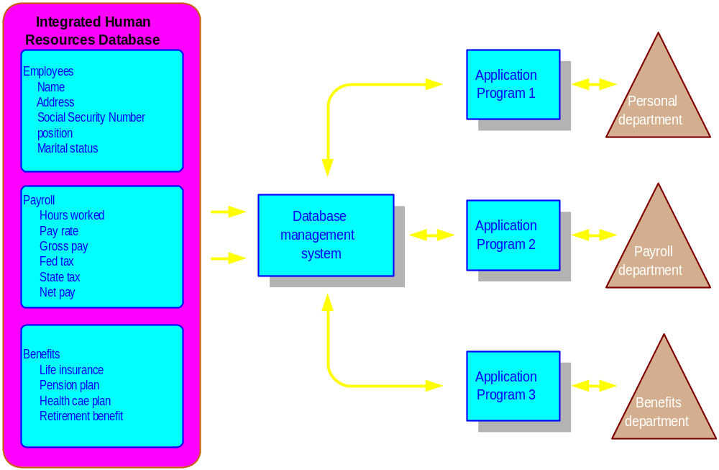
Lingkungan Database
Fatah Yasin, FKI-UMS

Slide 13
Sistem Manajemen Database (DBMS)
Perangkat lunak untuk menciptakan dan memelihara database sekaligus memungkinkan aplikasi bisnis individu untuk mengekstrak data yang mereka perlukan tanpa harus menciptakan file terpisah atau definisi data di program komputer mereka.
DBMS bertindak sebagai interface antara program aplikasi dan file data fisik.
Fatah Yasin, FKI-UMS

Slide 14
Data Dictionary
Kamus data berisi deskripsi struktur informasi yang ditemukan di arsip database.
Untuk field yang mengindikasikan numerik dengan n digit, maka harus ditunjukkan dan harus unik untuk setiap field pada file tersebut.
Fatah Yasin, FKI-UMS

Slide 15
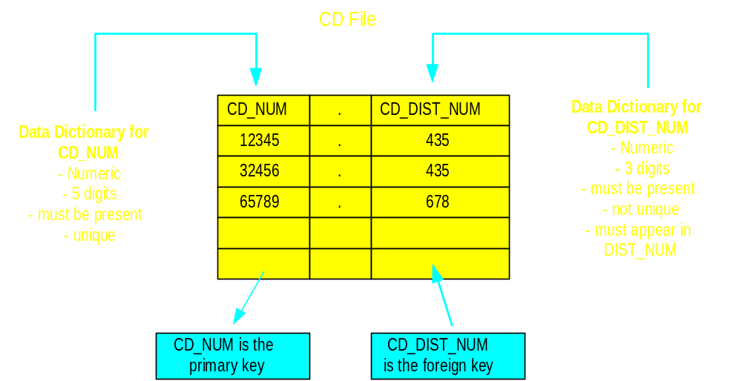
Data Dictionary
Fatah Yasin, FKI-UMS

Slide 16
Subsistem DBMS
Database Manajemen Sistem terdiri dari empat subsistem :
    - definisi data
- manipulasi data
- administrasi data, dan
- penggenerasian aplikasi
Fatah Yasin, FKI-UMS

Slide 17
Subsistem Definisi Data
Membantu menciptakan dan merawat kamus data dan menegaskan struktur file di database.
Karena subsistem definisi data menyimpan kamus data dengan informasi di database, ketergantungan program-to-data dihapuskan.
Fatah Yasin, FKI-UMS

Slide 18
Manipulasi Data
Subsistem manipulasi data DBMS memungkinkan kita menambahkan dan menghapus record, mengganti isi field, dan melihat database.
Kita bisa melihat informasi di database dengan menggunakan queries (seperti DISPLAY ALL CD_NAME FOR CD_DIST_NUM = 456) atau perintah yang simpel dan mudah digunakan seperti BROWSE, LIST, dan SELECT.
Fatah Yasin, FKI-UMS

Slide 19
Data Administration
Memperbolehkan kita untuk menampilkan tugas seperti membuat users database, menentukan siapa saja yang bisa meng-update/memperbarui informasi, dan mengembangkan metode untuk mem-backup database dan recovery database apabila gagal.
Memperbolehkan kita melakukan query terhadap kamus data agar kita bisa menentukan dampak dari pergantian yang telah dilakukan ke struktur penyimpan informasi.
Fatah Yasin, FKI-UMS

Slide 20
Penggenerasian Aplikasi
Subsistem penggenerasian aplikasi berisi alat yang membantu kita menciptakan dan memperbarui fitur lain seperti menu, bentuk screen data entry, laporan, dan software aplikasi.
Berisi juga kode generator yang memungkinkan kita menspesifikkan hasil pemrosesan informasi yang diinginkan.
Fatah Yasin, FKI-UMS

Slide 21
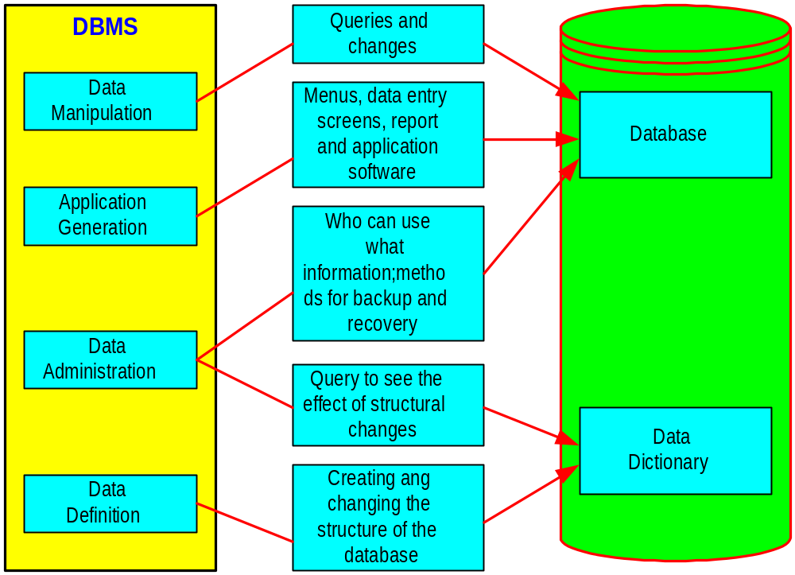
Software Subsistem DBMS
Fatah Yasin, FKI-UMS

Slide 22
Model-model Database
Ada empat cara berbeda yang secara logis mewakili dan menyimpan informasi dalam bentuk database :
  Hierarchical
  Network
  Relational, and
  Object oriented
Fatah Yasin, FKI-UMS

Slide 23
Model Relational Database
Model relational database menggunakan satu seri tabel atau file yang disebut relasi untuk menyimpan informasi.
Masing-masing relasi berisi informasi mengenai kelas entitas yang serupa.
Entitas adalah sesuatu, dimana kita menginginkan untuk menyimpan informasi yang secara unik bisa digambarkan dengan primary key (kunci pokok).
Kelompok entitas disebut kelas entitas.
Fatah Yasin, FKI-UMS

Slide 24
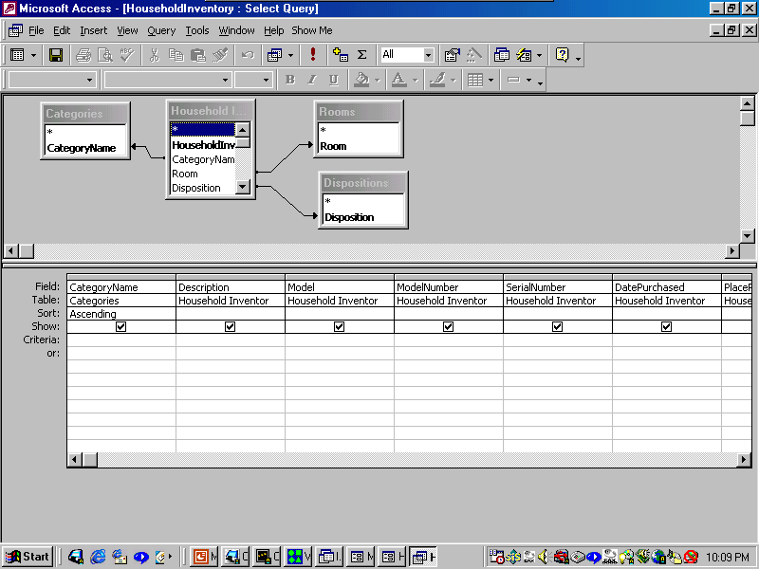
Model Relational Database
Fatah Yasin, FKI-UMS

Slide 25
E-R Diagram
Menciptakan database dengan struktur yang tepat adalah persoalan pokok.
Database dengan struktur yang tepat tak hanya akan menolong kita mengatasi banyak keterbatasan dari sistem manajemen file, hal ini juga akan menolong kita dengan cepat dan mudah mengubah informasi dan menemukan informasi yang benar dengan cara yang paling efisien
Pendekatan yang paling sering digunakan untuk menentukan struktur database adalah melalui penggunaan hubungan-entitas (E-R) diagram
Fatah Yasin, FKI-UMS

Slide 26
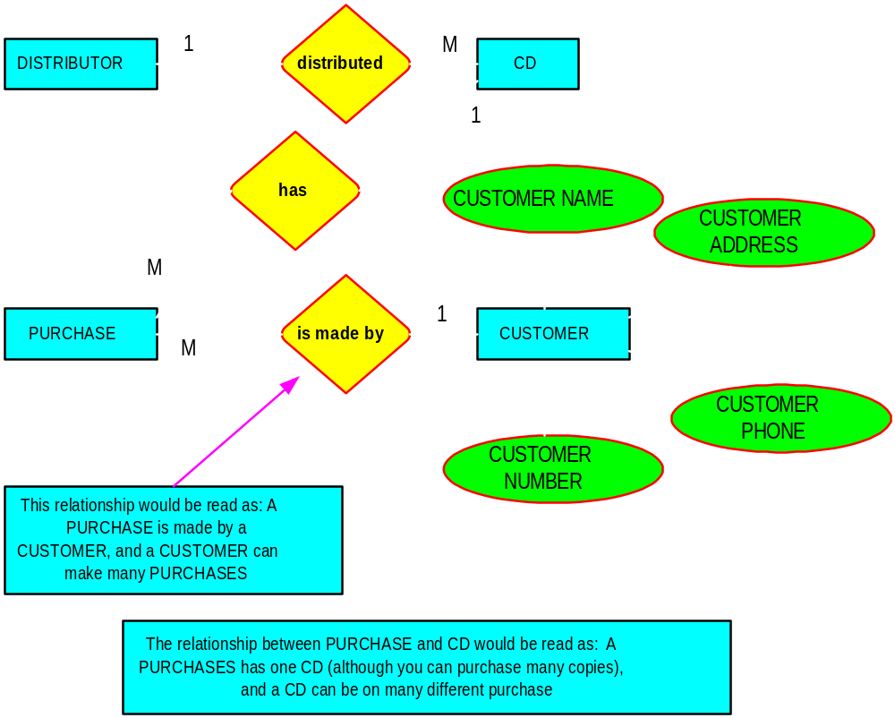
E-R Diagram
Fatah Yasin, FKI-UMS

Slide 27
Manfaat Database & DBMS
Database dan DBMS didesain untuk mengatasi keterbatasan sistem manajemen file sehingga meningkatkan keefektifan
Manfaat database dan DBMS meliputi :
Fatah Yasin, FKI-UMS

Slide 28
Menghapus Ketergantungan Program-to-data
Dengan memakai DBMS, pengaturan informasi (kamus data) disimpan dengan informasi, bukan software aplikasi .
Software aplikasi tidak harus diubah jika ada perubahan pada pengaturan informasi itu sendiri (misalnya, menambahkan empat-digit extension code zip)
Fatah Yasin, FKI-UMS

Slide 29
Mengurangi Redundansi Data
Karena semua informasi disimpan di satu tempat (database), redundansi data akan sangat berkurang, jika tidak dihapuskan bersama.
Fatah Yasin, FKI-UMS

Slide 30
Mensupport Data Sharing
Menempatkan seluruh informasi pada satu tempat yang digunakan oleh banyak orang, tanpa mempertimbangkan di bagian mana mereka atau apa pekerjaan mereka, bisa mendapat akses informasi yang mereka perlukan.
Fatah Yasin, FKI-UMS

Slide 31
Menjamin Integritas Data
Integritas sistem informasi di database jauh lebih tinggi daripada di sistem manajemen file.
Hal ini benar karena hanya satu copy informasi yang disimpan, yang hanya memerlukan satu pergantian jika diperlukan.
Fatah Yasin, FKI-UMS

Slide 32
Menjamin Keamanan Data
Software DBMS memungkinkan akses informasi hanya kepada orang yang benar-benar memerlukannya.
Walaupun seluruh informasi disimpan di satu tempat, hal ini membantu menjamin bahwa hanya orang yang tepat yang bisa melihat informasi yang benar.
Fatah Yasin, FKI-UMS

Slide 33
Memandang Informasi sebagai Sumber Daya
Menyimpan semua informasi di database telah membuat organisasi menyadari bahwa informasi dan IT adalah sumber daya berharga.
Organisasi harus menyadari bahwa informasi itu - seperti bahan, inventaris, dan kepegawaian – adalah sumber daya yang bisa dipakai untuk menghasilkan uang.
Fatah Yasin, FKI-UMS

Slide 34
Konsep Database dan DBMS adalah Konsisten
Kita perlu mempelajari bagaimana caranya untuk menggunakan DBMS pribadi seperti Akses, dBase, FoxPro, DB/2 atau Paradoks.
Manfaatnya ialah bahwa konsep sama yang berlaku di personal DBMS dan databases juga berlaku di sistem yang lebih besar ini.
Apapun tipe databases dan lingkungan DBMS dimana kita bekerja, konsep primary key (kunci pokok), batasan integritas, foreign key dan sebagainya adalah persis sama.
Fatah Yasin, FKI-UMS

Slide 35
Administrasi Data
Menyimpan semua informasi organisasi di satu tempat (database) menimbulkan kebutuhan untuk mengelola database..
Administrasi data adalah fungsi dalam organisasi yang bertanggung jawab untuk menjamin bahwa informasi yang benar tersedia untuk pemakai dan aplikasi kalau diperlukan.
Fatah Yasin, FKI-UMS

Slide 36
Administrasi Data (lanj)
Fungsi administrasi data terbagi dalam tiga kategori:
  Komunikasi dengan orang-orang
  Planning dan development/perencanaan dan pengembangan
  Membangun kebijakan dan prosedur
Fatah Yasin, FKI-UMS

Slide 37
Komunikasi dengan Banyak Orang
Tujuan menggunakan database dan DBMS adalah untuk mendukung informasi dan kebutuhan pemrosesan informasi banyak orang..
Kebutuhan orang-orang menjadi pemacu dibalik pengembangan dan penggunaan organisasi database.
Fatah Yasin, FKI-UMS

Slide 38
Komunikasi dengan Banyak Orang (lanj)
Komunikasi dengan orang meliputi :
  Menerima informasi baru dan permintaan pemrosesan informasi
  Menilai kelangsungan permintaan tersebut
  Memberitahu orang ketika ada perubahan yang sedang atau telah dibuat di database dan cara DBMS bekerja, dan
  Pelatihan
Fatah Yasin, FKI-UMS

Slide 39
Perencanaan dan Pengembangan
Menentukan database baru dan aplikasi database apa yang perlu untuk dikembangkan
Mengamati proses perkembangan
Mengamati pembuatan data dictionary
Menyetujui perkembangan aplikasi baru
Fatah Yasin, FKI-UMS

Slide 40
Membangun Kebijakan dan Prosedur
Kebijakan dan prosedur harus dikembangkan untuk :
  Menjamin integritas informasi
  Menentukan kontrol kesalahan dan operasi perbaikan
  Mengevaluasi tampilan database
  Mengembangkan databases dan aplikasi database
  Melindungi dan menyimpan databases dan aplikasi database
  Menjamin keamanan dan privacy
Fatah Yasin, FKI-UMS

